Slide 1
Atlas chmur
Paweł Szczeszek, HMiK inż. D1

Slide 2
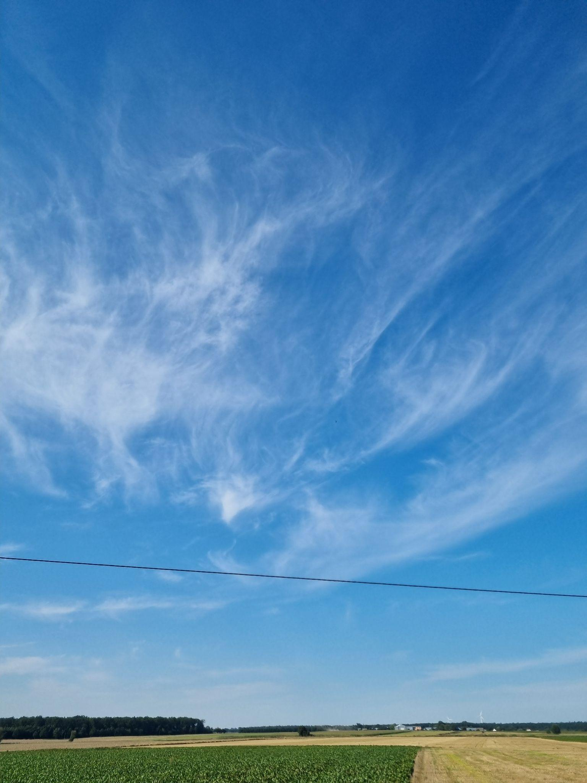
CIRRUS(CI) FIBRATUS INTORTUS
Lokalizacja: Przedbórz, powiat mogileński, kujawsko-pomorskie
Data i godzina: 27.08.2025 15.39
Zachmurzenie: 4/8
Cechy charakterystyczne: cienkie, białe, pierzaste smugi o włóknistej budowie.
Przewidywana pogoda: bez opadów, możliwe stopniowe pogorszenie pogody.
Sposób powstania: powstają wysoko w troposferze z kryształków lodu, zwykle przy unoszeniu wilgotnego powietrza i silniejszym przepływie wiatru, który nadaje im włóknisty i poskręcany kształt.

Slide 3
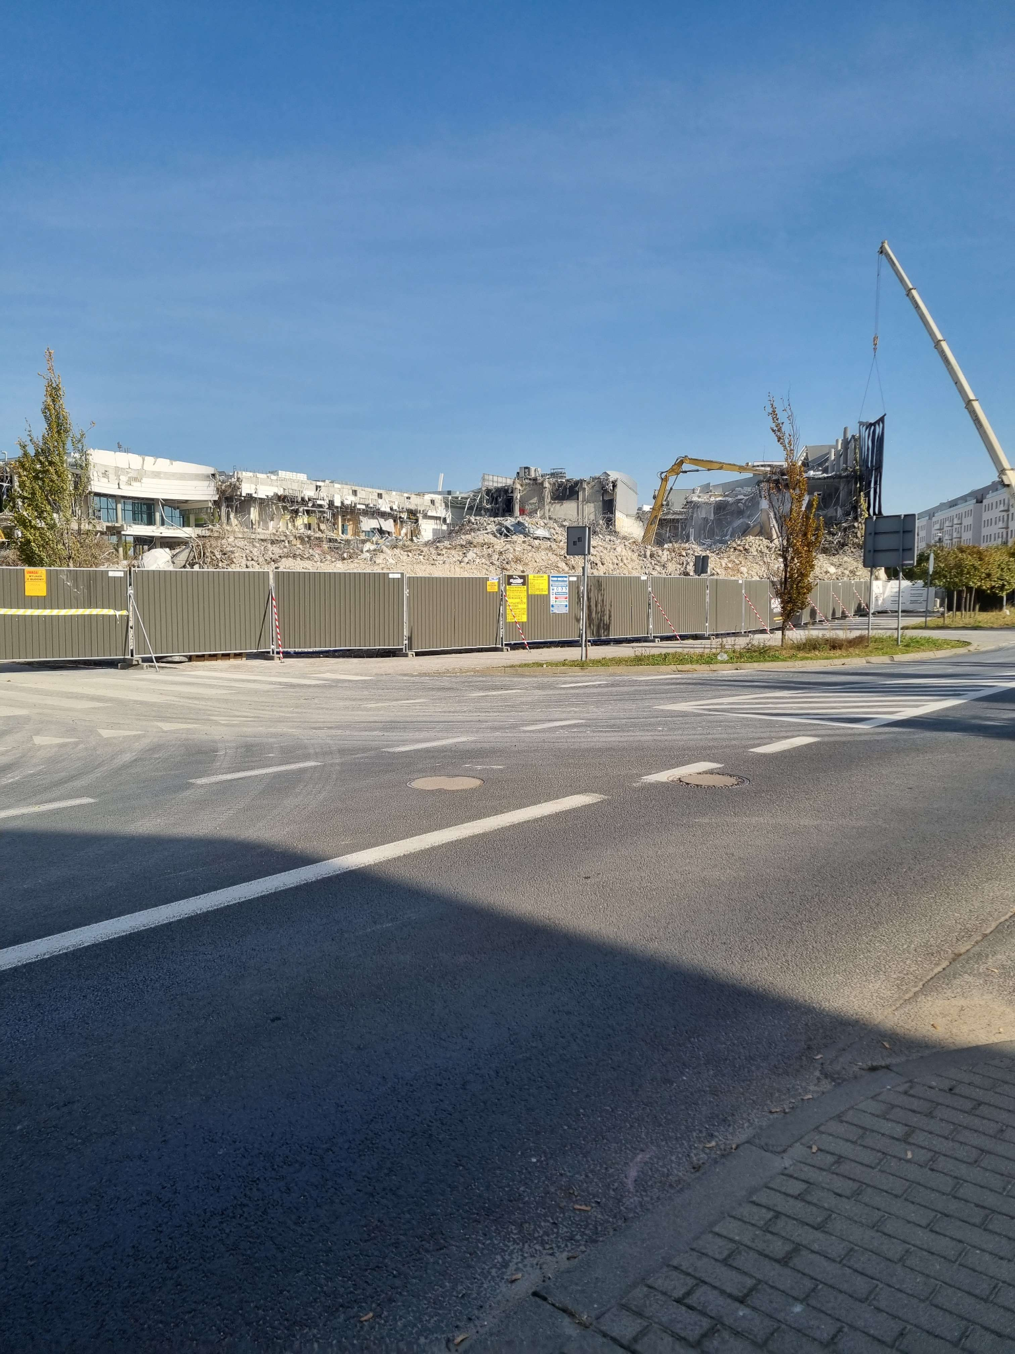
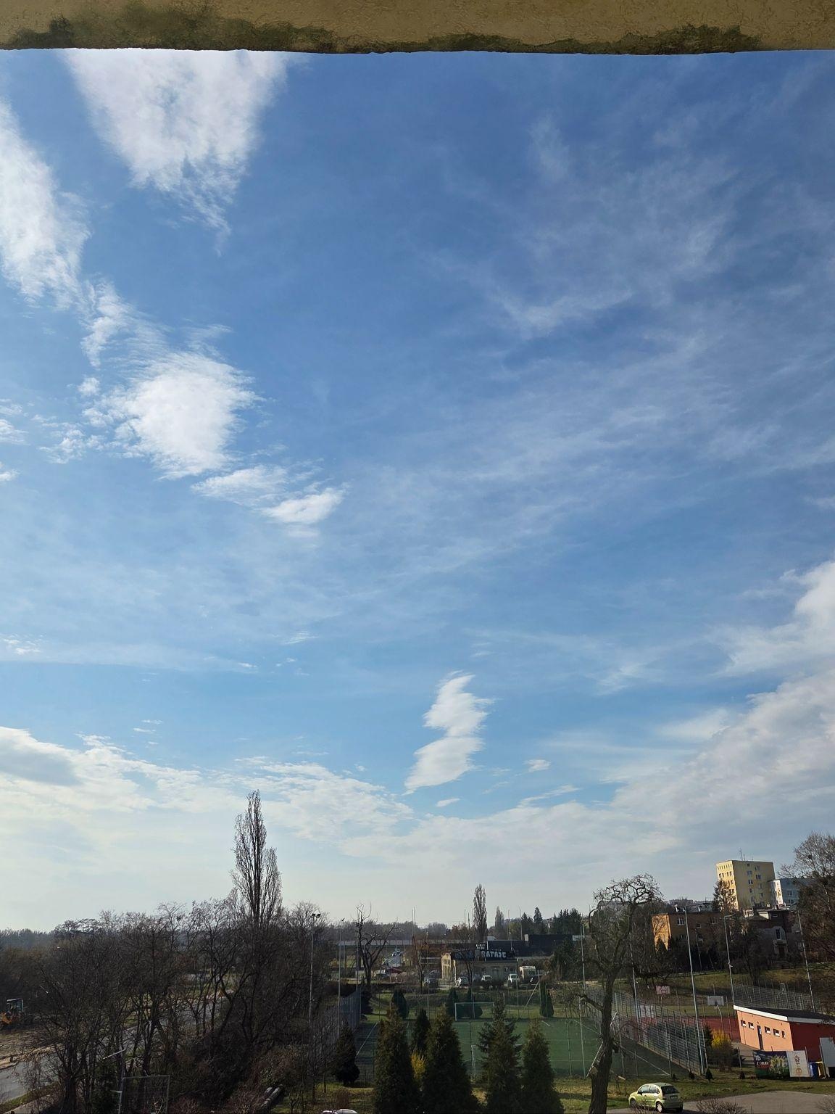
CIRROSTRATUS (Cs)
Lokalizacja: Poznań, Wielkopolskie
Data i godzina: 18.10.2024 12.36; 25.03.2026
Zachmurzenie: 4/8; 2/8
Cechy charakterystyczne: cienka, półprzezroczysta warstwa z włóknistymi smugami.
Przewidywana pogoda: pogoda na razie spokojna, bez opadów; możliwy wzrost zachmurzenia.
Sposób powstania: powstają wysoko z kryształków lodu podczas powolnego unoszenia się wilgotnego powietrza; tworzą cienką, rozległą zasłonę chmur.

Slide 4
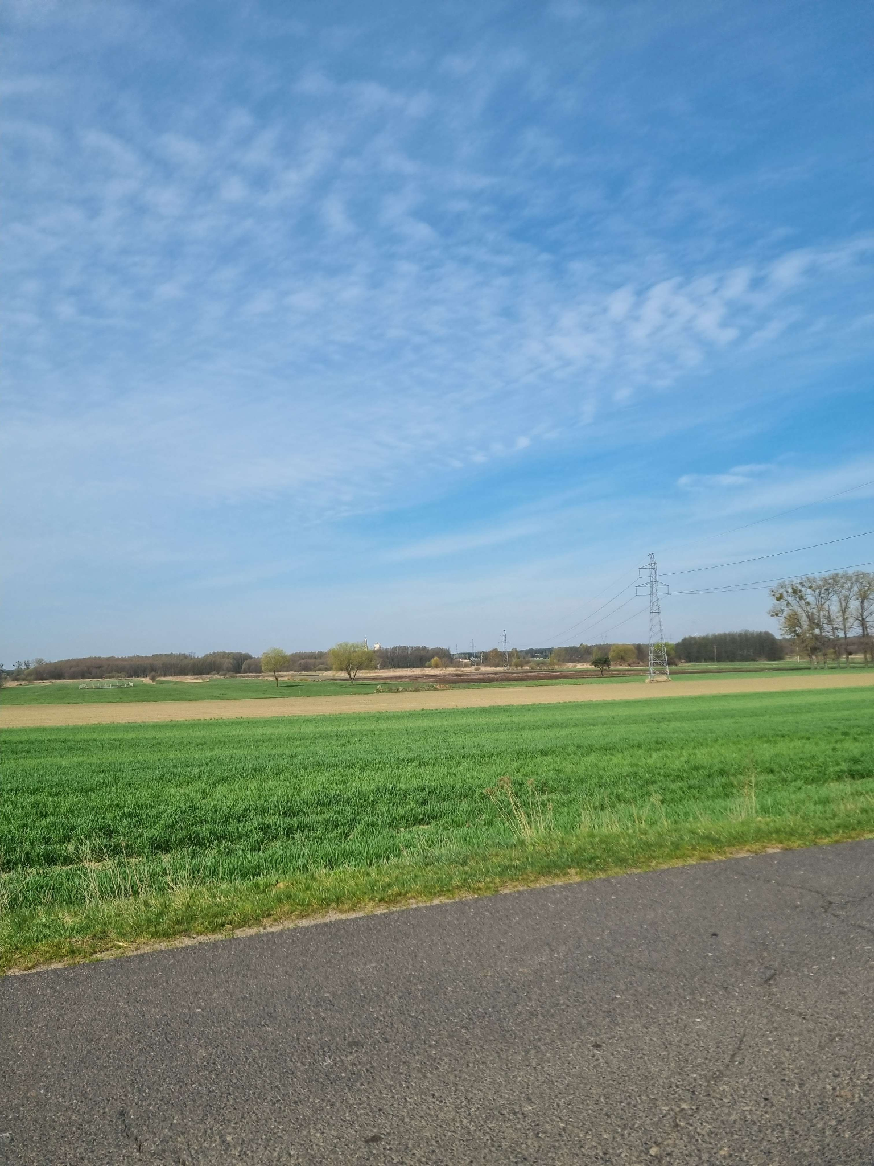
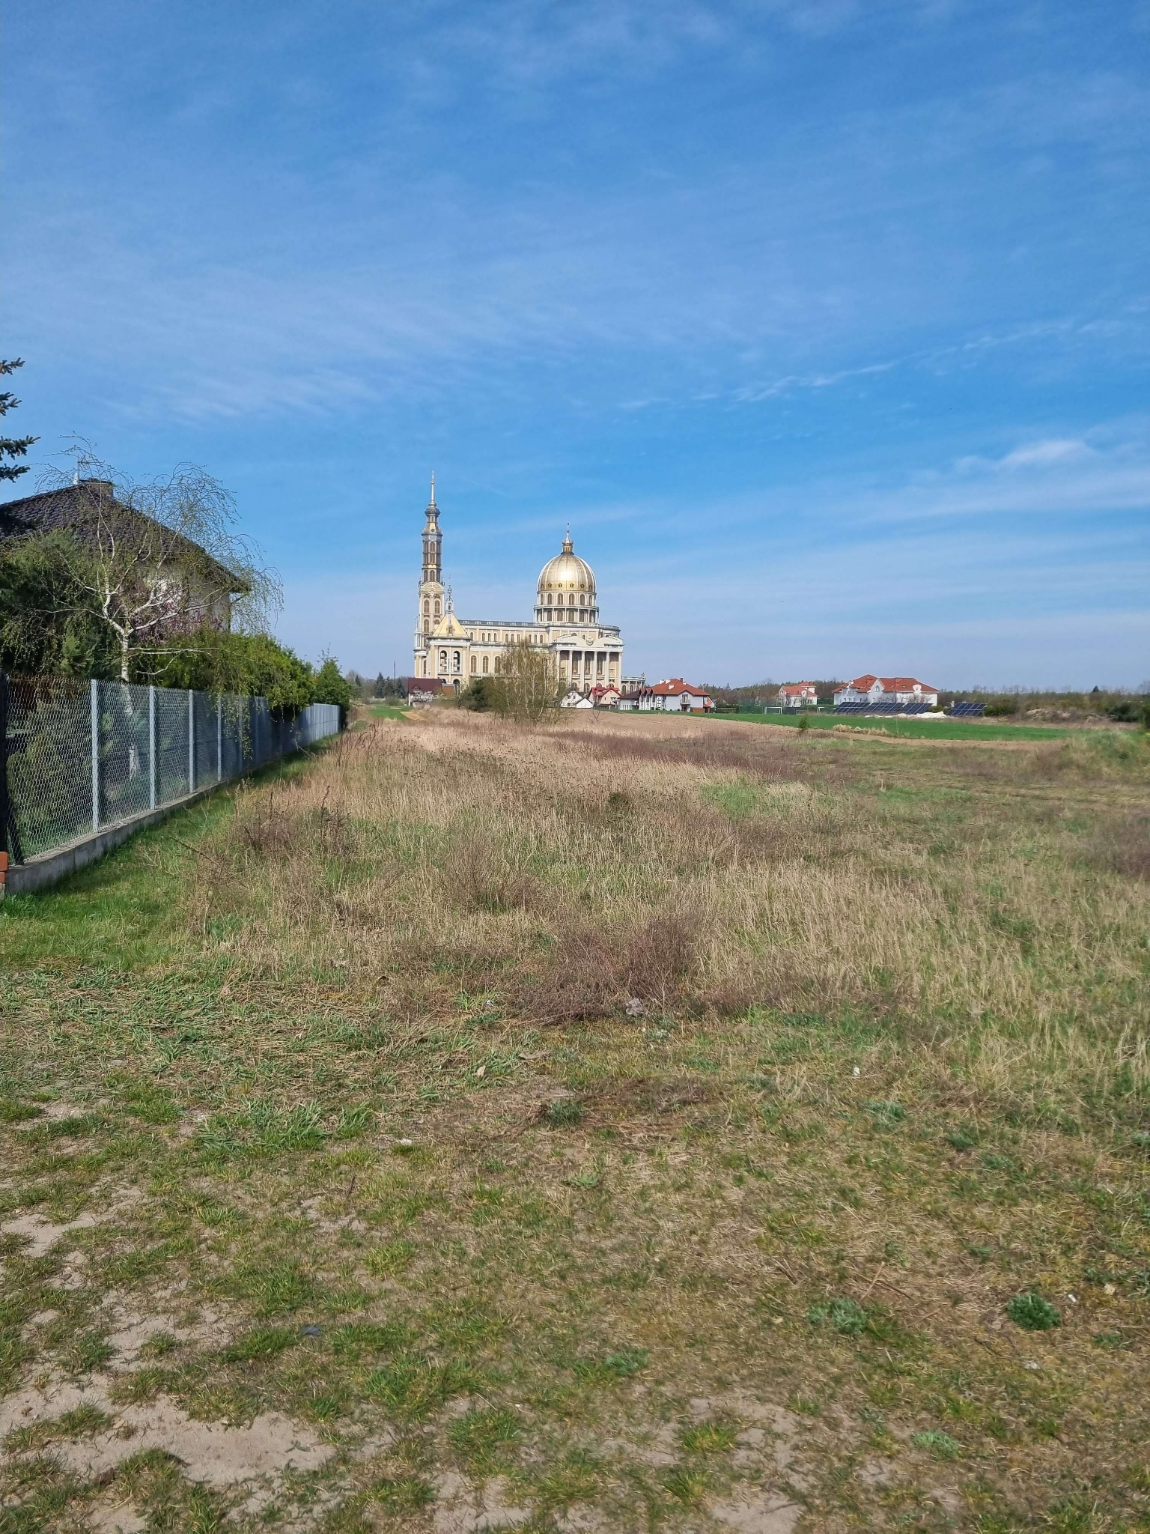

Slide 5
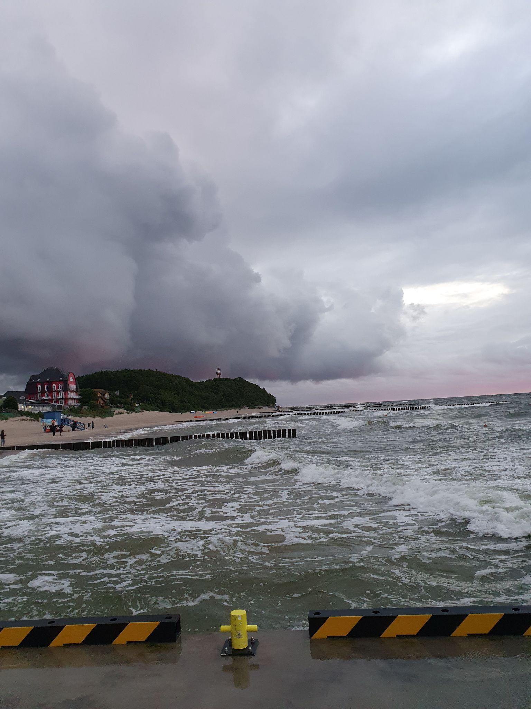
CUMULONIMBUS (Cb) CALVUS
Lokalizacja: Niechorze, Zachodniopomorskie
Data i godzina: 07.07.2022 20.32
Zachmurzenie: 7/8
Cechy charakterystyczne: rozbudowana, ciemna chmura burzowa o dużym rozwoju pionowym.
Przewidywana pogoda: przelotne opady i możliwa burza.
Sposób powstania: powstają wskutek silnych ruchów wstępujących ciepłego i wilgotnego powietrza, które prowadzą do szybkiego rozwoju chmury w pionie.

Slide 6
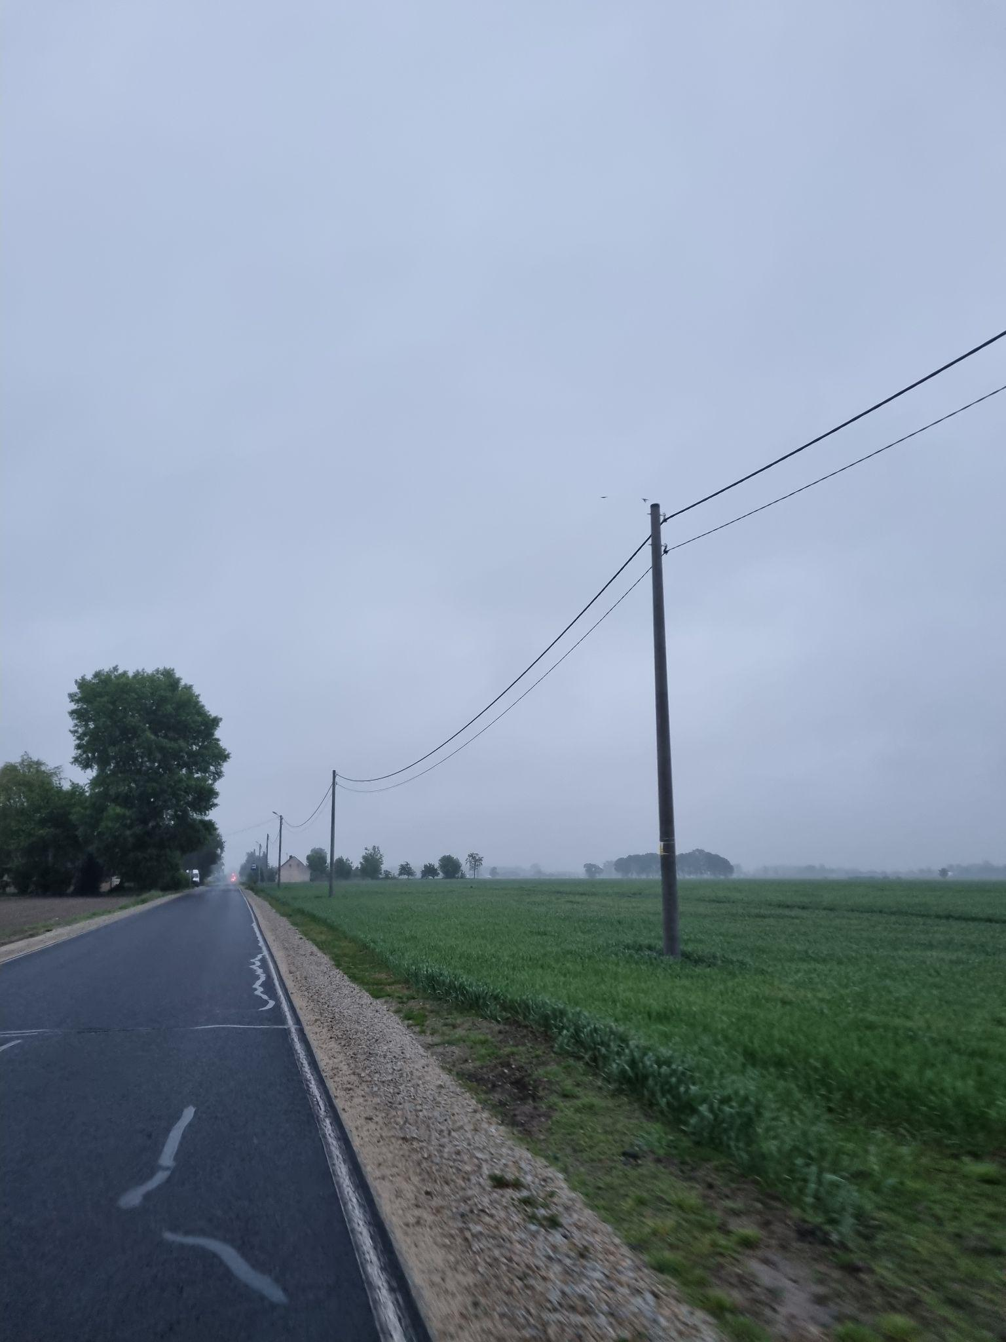
STRATUS (St)
Lokalizacja: Trzek, Wielkopolskie; Kamień, n. Wisłą, Lubelskie
Data i godzina: 19.05.2025 19.32
Zachmurzenie: 8/8
Cechy charakterystyczne: niska, jednolita, szara warstwa chmur, mało zróżnicowana.
Przewidywana pogoda: pochmurno, możliwa mżawka lub słabe opady.
Sposób powstania: powstają w niskiej warstwie atmosfery przez ochłodzenie wilgotnego powietrza przy powierzchni lub przez unoszenie się mgły.

Slide 7
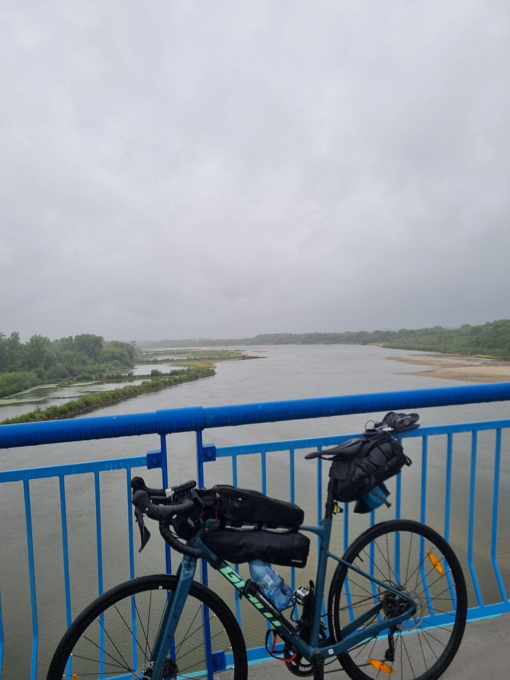
NIMBOSTRATUS (Ns)
Lokalizacja: Kamień nad Wisłą, Lubelskie
Data i godzina: 09.07.2025 12.59
Zachmurzenie: 8/8
Cechy charakterystyczne: gruba, jednolita, ciemnoszara warstwa chmur całkowicie zasłaniająca niebo; często związana z opadem i ograniczoną widzialnością.
Przewidywana pogoda: długotrwałe opady deszczu lub mżawki, utrzymująca się pochmurna pogoda.
Sposób powstania: powstają podczas powolnego unoszenia się rozległych mas wilgotnego powietrza, tworząc grubą warstwę chmur opadowych.

Slide 8
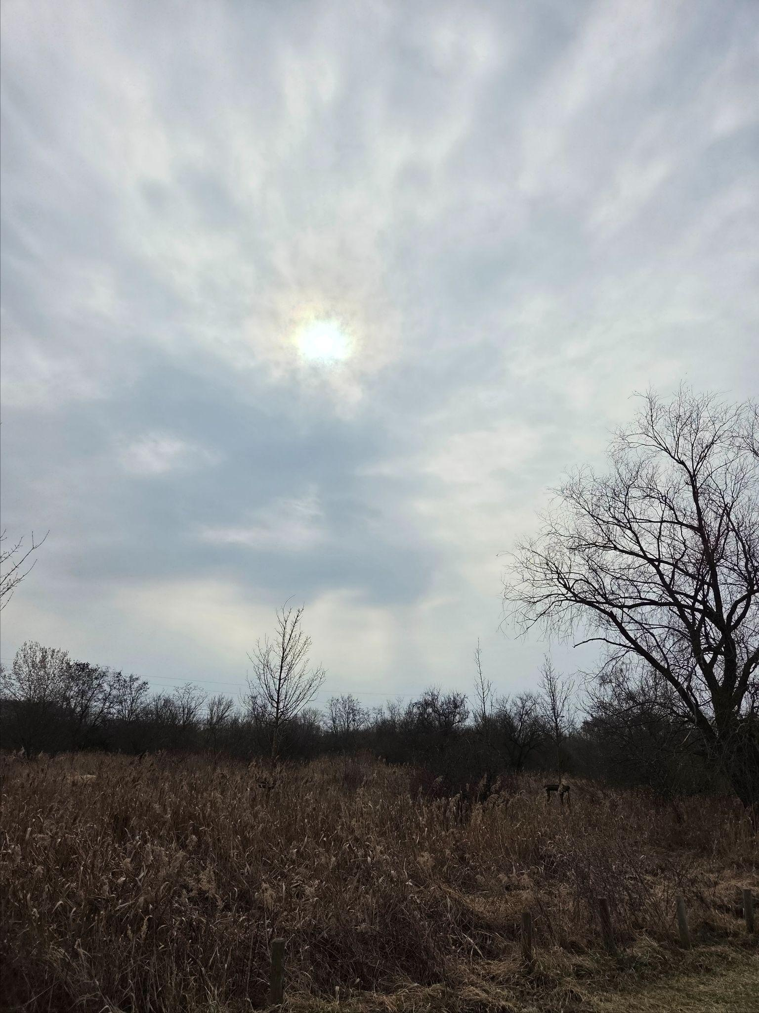
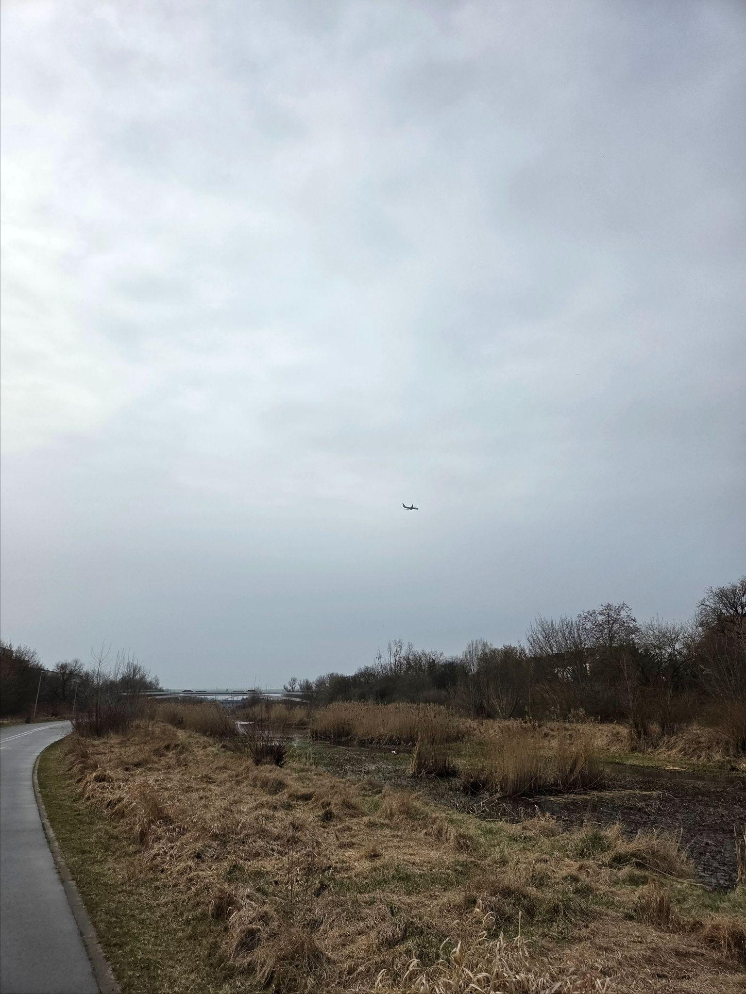
ALTOSTRATUS (As) TRANSLUCIDUS
Lokalizacja: Poznań, Wielkopolskie
Data i godzina: 20.03.2026 10.22
Zachmurzenie: 6/8
Cechy charakterystyczne: szarawa, dość jednolita warstwa chmur, przez którą prześwieca słońce.
Przewidywana pogoda: możliwy dalszy wzrost zachmurzenia i pogorszenie pogody.
Sposób powstania: powstają w średnim piętrze podczas stopniowego unoszenia się rozległych mas wilgotnego powietrza, tworząc jednolitą warstwę chmur.

Slide 9
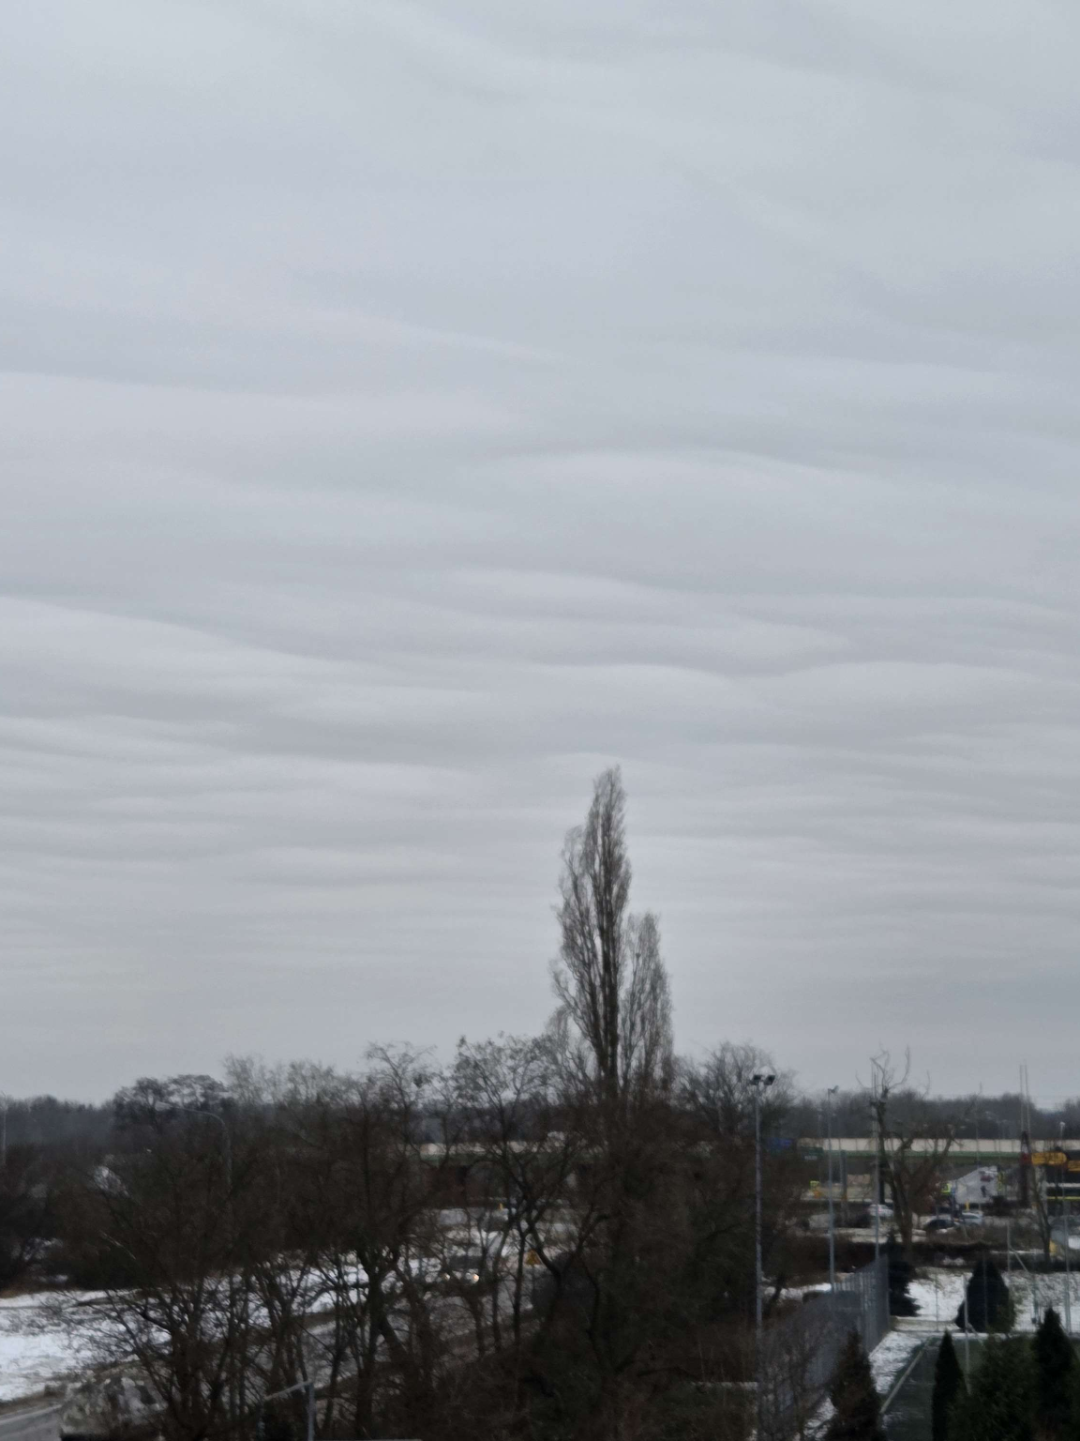
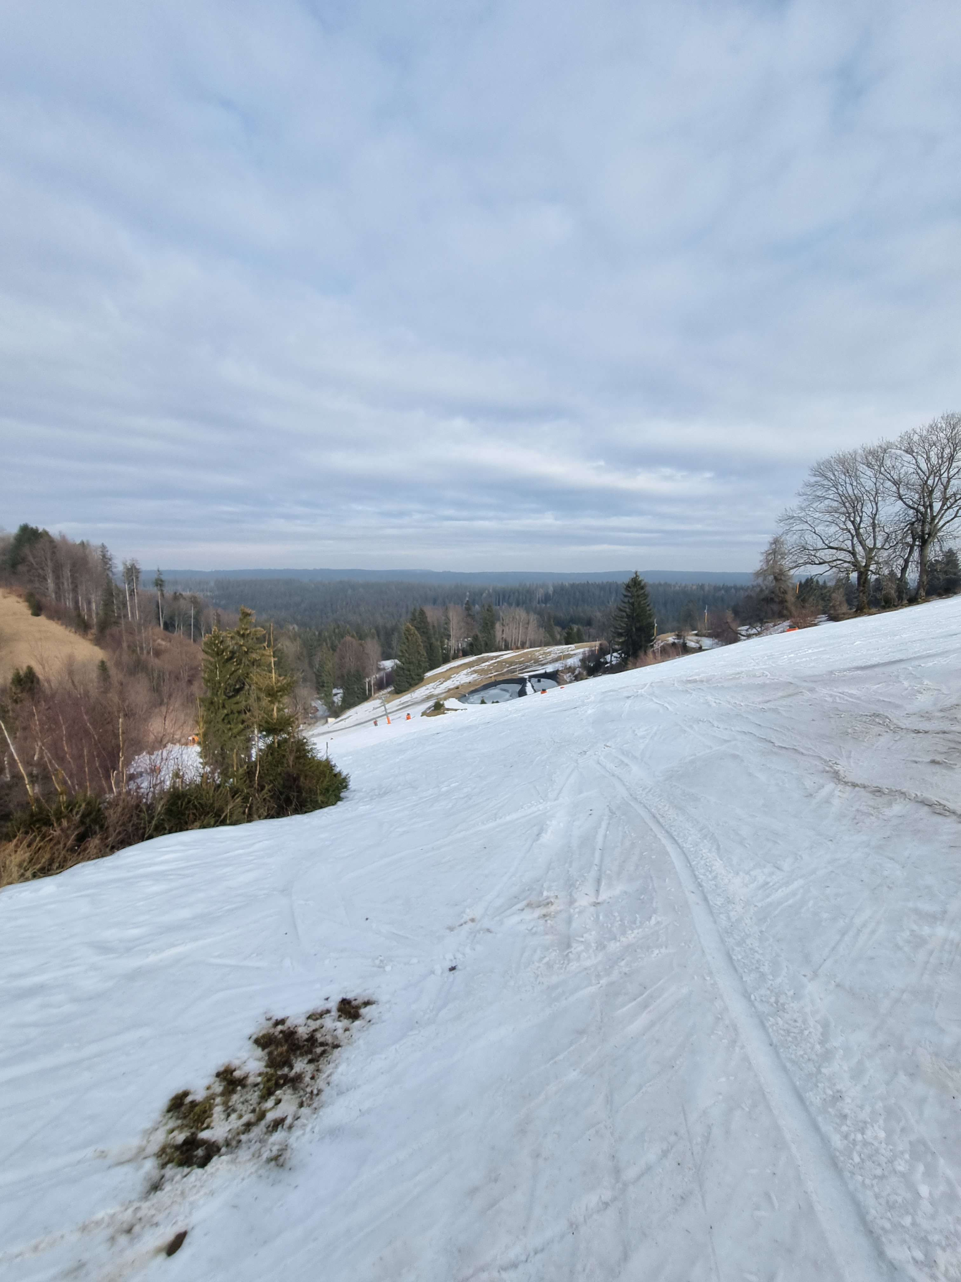
Poznań, Wielkopolskie.
02.02.2026 12.00
Duszniki Zdrój, Dolnośląskie. 25.02.2025 14.50

Slide 10
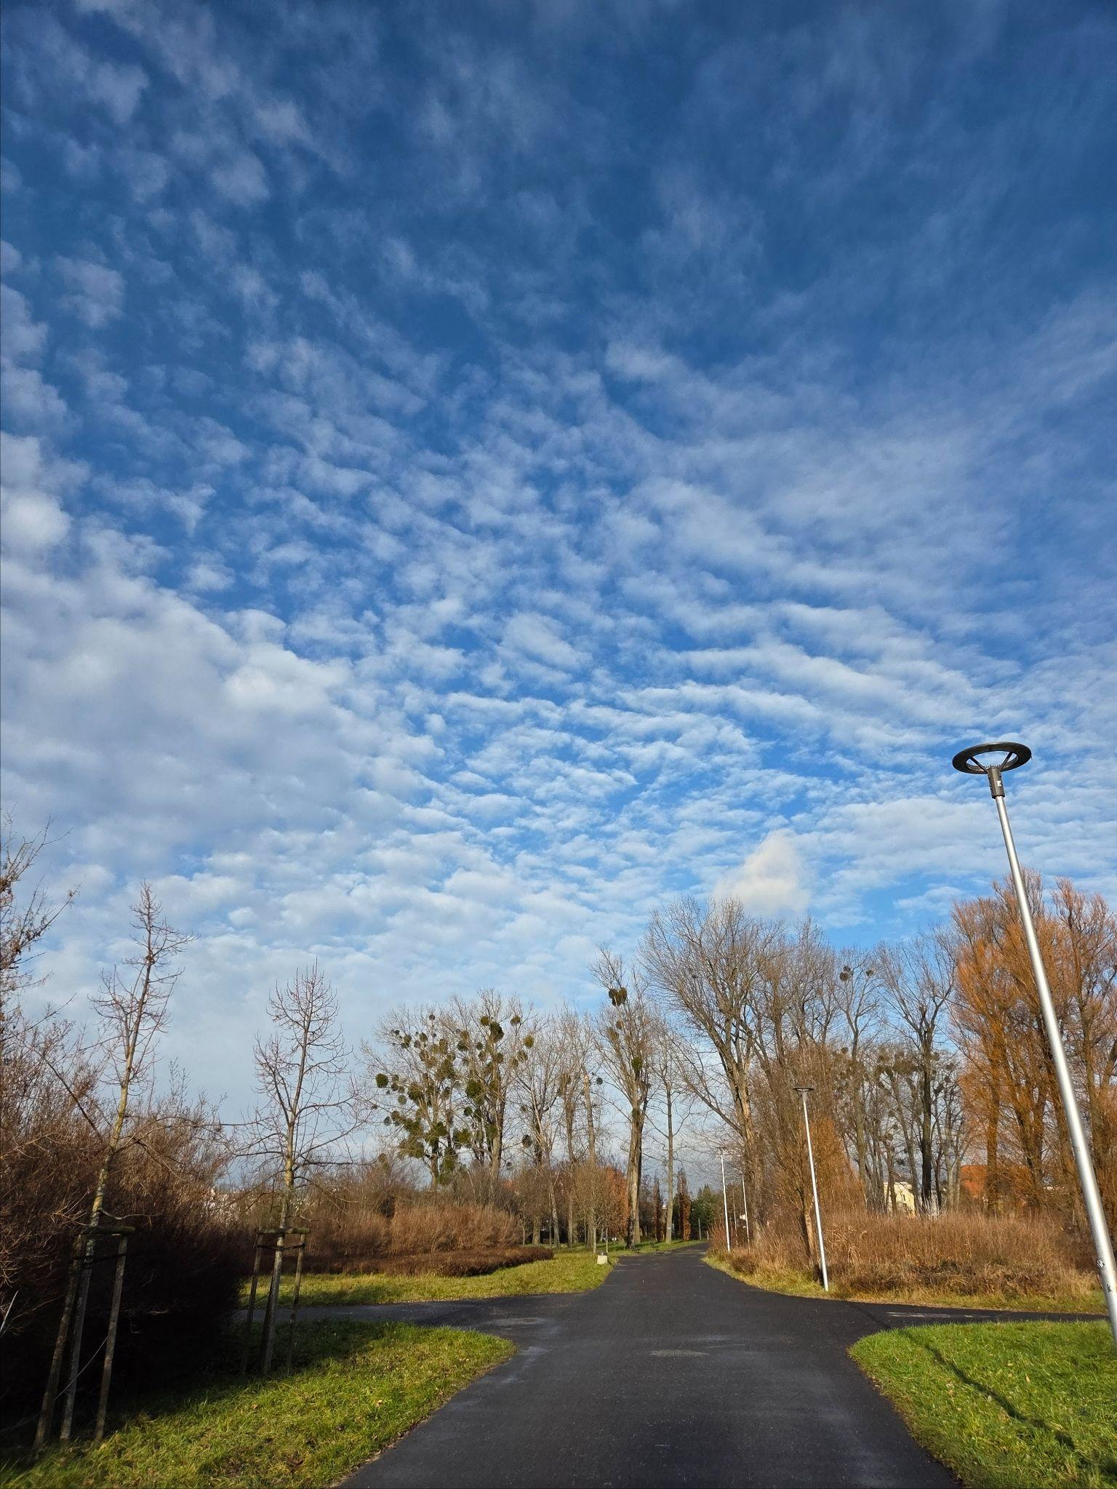
CIRROCUMULUS (Cc) STRATIFORMIS
Lokalizacja: Poznań, Wielkopolskie
Data i godzina: 11.12.2025 12.55
Zachmurzenie: 6/8
Cechy charakterystyczne: liczne drobne, białe kłębki ułożone w warstwy i pasma.
Przewidywana pogoda: bez opadów, możliwy wzrost zachmurzenia.
Sposób powstania: powstają wysoko w atmosferze z drobnych elementów chmurowych, najczęściej na skutek falowych ruchów powietrza i niewielkiej niestabilności.

Slide 11
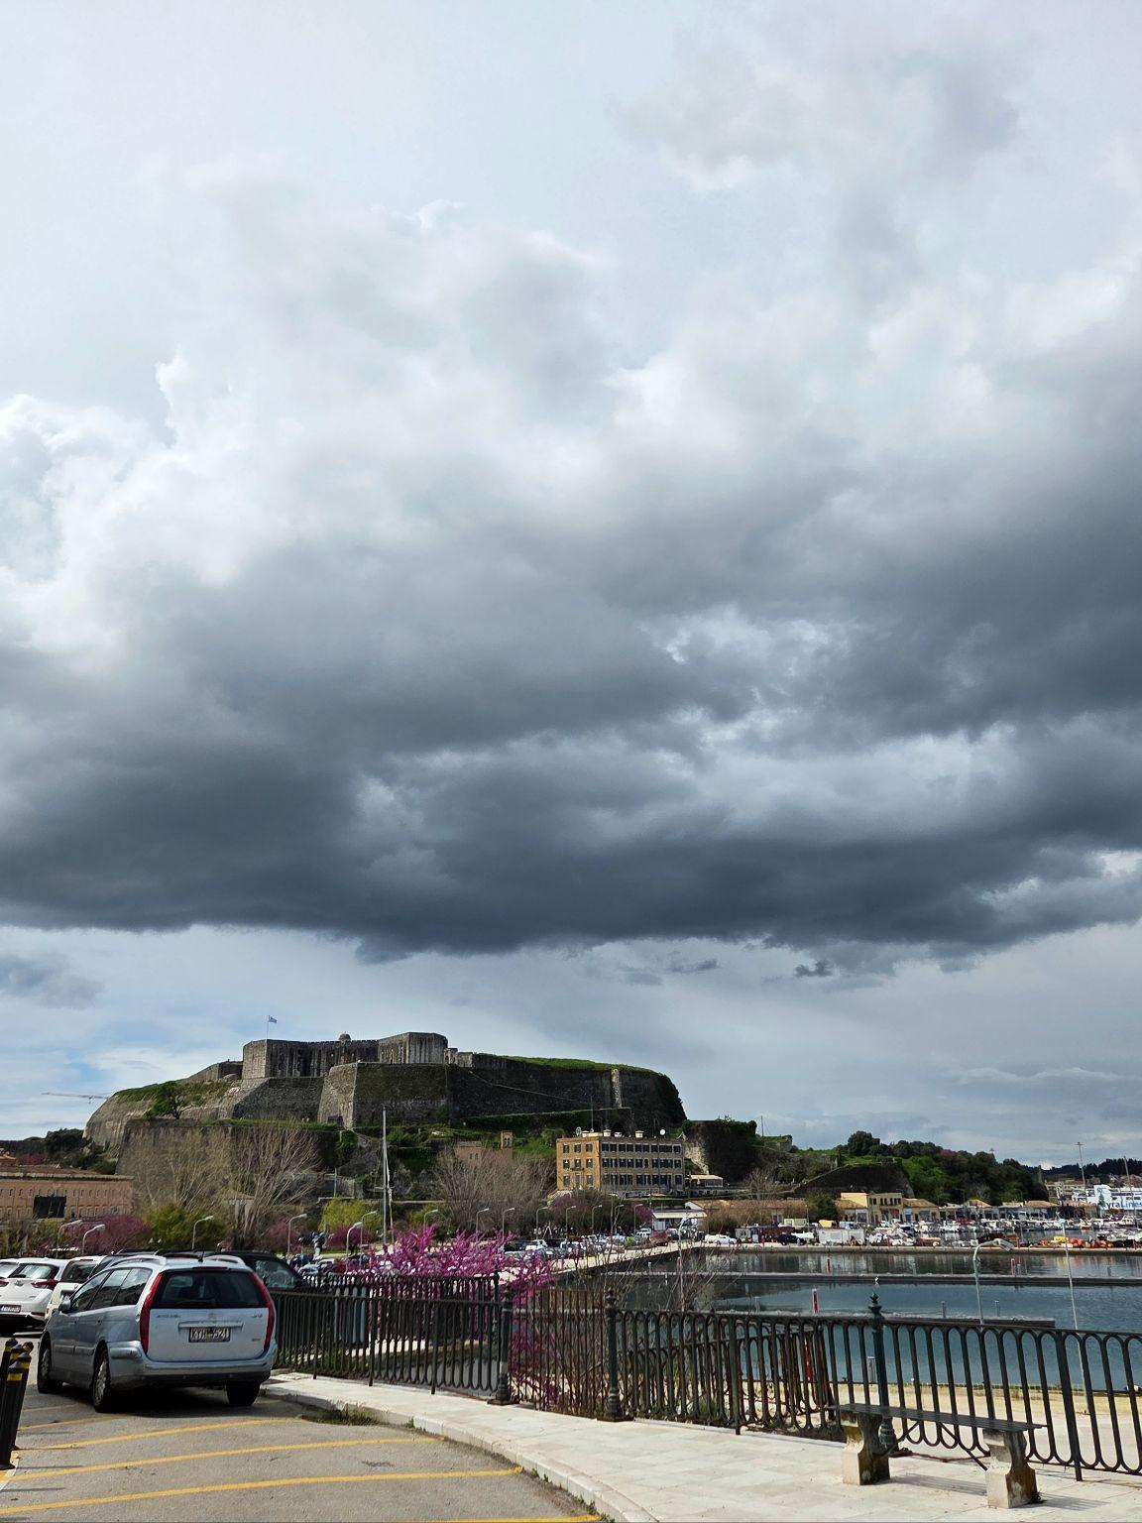
STRATOCUMULUS (Sc)
Lokalizacja: Korfu, Grecja
Data i godzina: 03.04.2025 11.37
Zachmurzenie: 7/8
Cechy charakterystyczne: ciemne, rozległe płaty chmur o nierównej podstawie.
Przewidywana pogoda: duże zachmurzenie, możliwe przelotne opady.
Sposób powstania: powstają w niskim piętrze przez mieszanie i falowanie wilgotnego powietrza, często z rozbudowy lub rozpadu innych niskich chmur warstwowych.

Slide 12
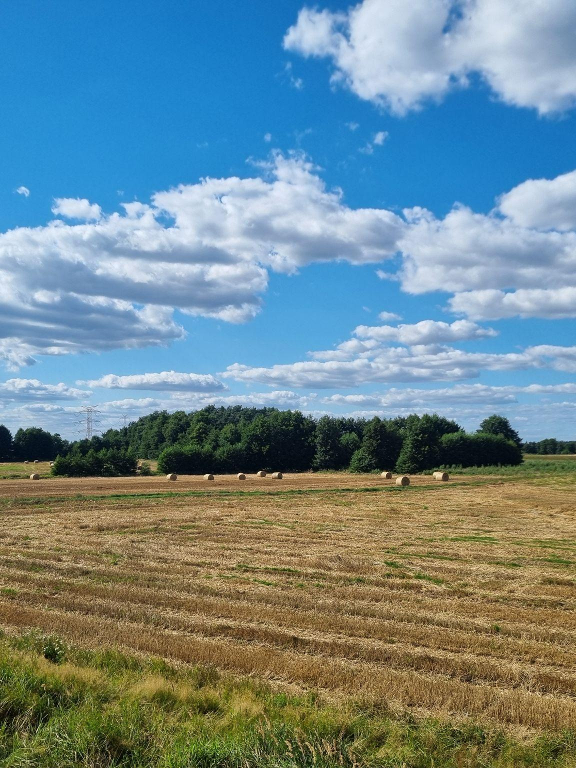
CUMULUS (Cu) HUMILIS
Lokalizacja: Poznań, Wielkopolskie
Data i godzina: 17.08.2025 15.45
Zachmurzenie: 4/8
Cechy charakterystyczne: białe, odrębne chmury kłębiaste o płaskich podstawach i małym rozwoju pionowym.
Przewidywana pogoda: pogoda dobra, bez opadów.
Sposób powstania: powstają wskutek konwekcji, gdy nagrzane od podłoża powietrze unosi się, ochładza i skrapla parę wodną.

Slide 13
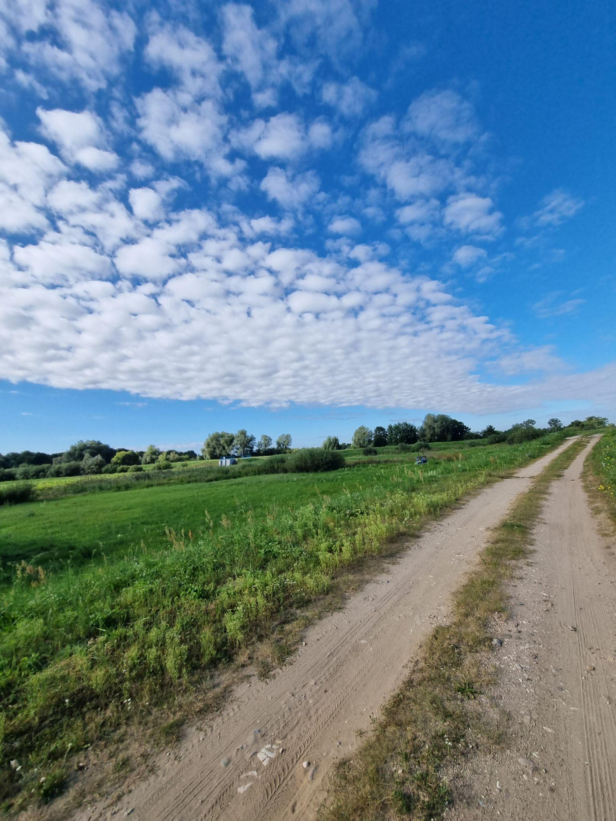
ALTOCUMULUS (Ac) STRATIFORMIS
Lokalizacja: Sługocin, Wielkopolskie
Data i godzina: 17.08.2025 09.10
Zachmurzenie: 3/8
Cechy charakterystyczne: liczne białe kłębki tworzące rozległą warstwę z prześwitami.
Przewidywana pogoda: pogodnie lub umiarkowanie pochmurno, bez opadów.
Sposób powstania: powstają w średnim piętrze przez falowe ruchy i unoszenie wilgotnego powietrza.

Slide 14
Dziękuję za uwagę.

